Slide 1
Git 与 svn区别 ：
http://www.jianshu.com/p/bfec042349ca

Slide 2
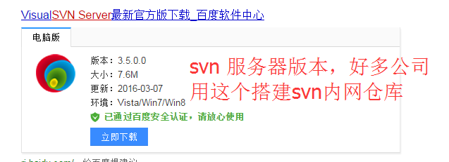
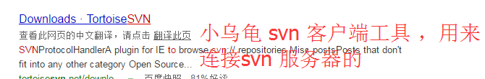
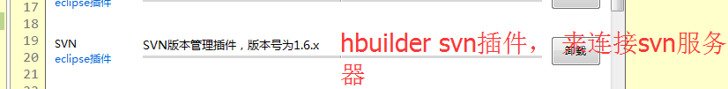
两个一样 ，都是为了访问svn代码仓库 服务器

Slide 3
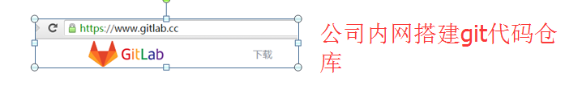
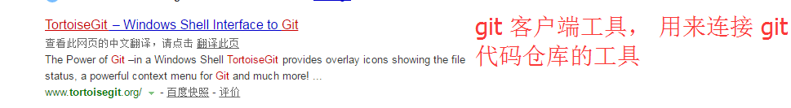

两个一样 ，都是为了访问git 代码仓库服务器
MsysGit这个客户端工具，它可以让我们用CMD或者GUI的方式来使用git。
Notes:
GitHub 是一个面向开源及私有软件项目的托管平台，因为只支持 Git 作为唯一的版本库格式进行托管，故名 GitHub。

